Slide 1


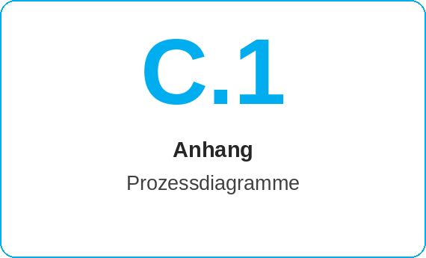
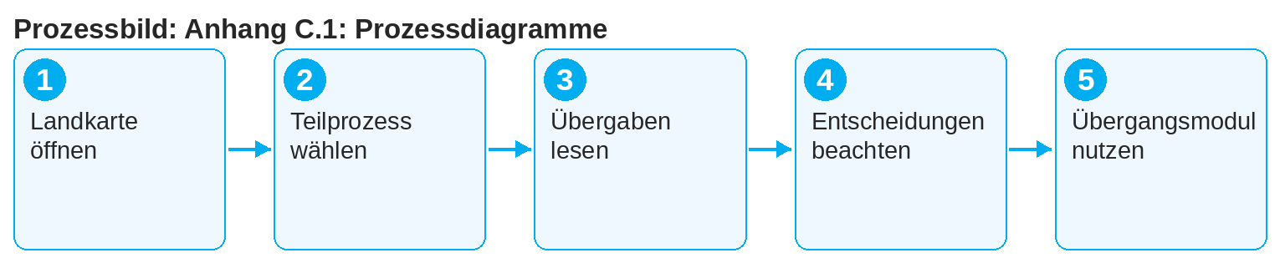
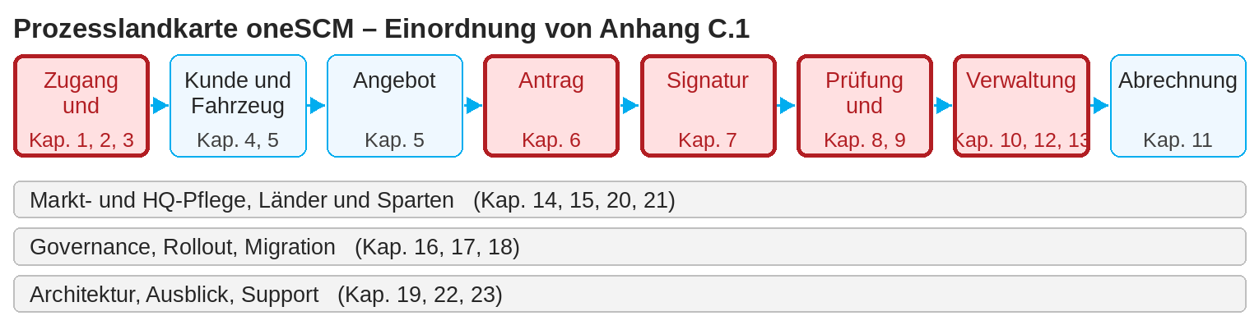
oneSCM – Anhang C.1: Prozessdiagramme
oneSCM
für Pkw
Ziel und Nutzen
Die Prozessdiagramme zeigen die Prozesslandkarte, die Teilprozesse von Angebot bis Vertragsende und die Übergaben zwischen Rollen und Systemen. Dieser Guide erklärt, wie Sie die Diagramme lesen und auf Ihren Vorgang anwenden.
So gehen Sie vor
Starten Sie mit der Prozesslandkarte und finden Sie die Phase Ihres Vorgangs.
Öffnen Sie das Teilprozessdiagramm der Phase; jeder Schritt nennt das Kapitel.
Lesen Sie die Übergaben an den Pfeilen: Welcher Status muss erreicht sein, welche Rolle übernimmt?
Dieses Dokument ist interaktiv – Verweise auf Handbuchkapitel und Systeme sind als Links hinterlegt.
Inhalt im Überblick
Diagramme
Prozesslandkarte (Gesamtprozess)
Teilprozesse: Angebot, Antrag, Signatur, Aktivierung
Verwaltung, Beendigung, Abrechnung
Pflegeprozesse Markt und HQ
Symbolik
Rechteck: Prozessschritt mit Kapitelverweis
Raute: Entscheidung oder Prüfung
Pfeil: Übergabe, beschriftet mit Status
Farbe: Rolle, die den Schritt ausführt
!
Diagramme zeigen den Standardprozess. Länder- und Spartenabweichungen (Kapitel 20 und 21) sind nur dort dokumentiert, nicht im Diagramm.
Beachten Sie Entscheidungen (Rauten): Sonderfreigabe, MO Check, Ablehnung führen in Alternativpfade.
Nutzen Sie die Übergangsmodule (T6-7 bis T15-16) für den Wechsel zwischen den Kapiteln.
Hinweis: Dieser Quick Guide fasst Anhang C.1 des oneSCM-Handbuchs zusammen. Details, Bildschirmbilder und Nachweise finden Sie im Handbuch.
STAND: 11.10.2026 | 1/2

Slide 2
oneSCM – Anhang C.1: Prozessdiagramme
oneSCM
für Pkw
Rollen und Voraussetzungen
Häufig gestellte Fragen und Antworten
Welches Diagramm brauche ich für die Antragserstellung? Teilprozess Antrag (Kapitel 6) mit Übergang T6-7 zur Signatur.
Was bedeuten die Farben? Die Rolle, die den Schritt ausführt: Dealer, MO, Markt, HQ oder System.
Kann ich Diagramme exportieren? Ja, über den Handbuchexport (Kapitel 16.5).
Beteiligte Rollen
Alle Rollen: Diagramme lesen und Vorgang einordnen
Schulung: Diagramme als Einstieg nutzen
HQ: Diagramme pflegen und freigeben
Voraussetzungen
Grundkenntnis der Prozesslandkarte (Kapitel 3.4)
Rolle und Prozessphase bekannt
Symbolik der Diagramme (Legende) gelesen
Wichtige Links und Ansprechpartner
Prozessdiagramme – Anhang C.1.
Rollen-/Status-/Scopematrizen – Anhang D.
Handbuch oneSCM – Vollständige Kapitel mit Bildschirmbildern, Rollen-, Status- und Scopematrizen (Anhang D).
Support und Eskalation – Supportfall mit Referenznummer, Markt, Sparte und Bildschirmbild melden (Kapitel 23.4 und 23.5).
Checkliste vor dem Abschluss
☐ Phase in der Landkarte gefunden
☐ Teilprozess gelesen
☐ Übergaben und Status verstanden
☐ Alternativpfade bekannt
Hinweise und Stolpersteine
Die Diagramme sind im Dashboard als Klickstrecke abgebildet.
Statusübergänge im Detail stehen in Anhang D.
Diagramme werden mit jedem Release geprüft (Kapitel 22).
Hinweis: Dieser Quick Guide fasst Anhang C.1 des oneSCM-Handbuchs zusammen. Details, Bildschirmbilder und Nachweise finden Sie im Handbuch.
STAND: 11.10.2026 | 2/2

